Slide 1
Путешествие в мир звуков и букв.
(Внеклассное занятие)

Slide 2
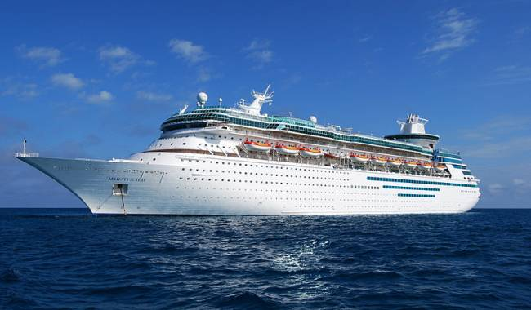
«Сангл-бангл-тингл-таг»

Slide 3
Скороговорки
Кашевар кашу варил, подваривал да не доваривал.
Кукушка кукушонку купила капюшон. Надел кукушонок капюшон, в капюшоне кукушонок смешон.

Slide 4
Скороговорки
Архип осип, Осип охрип.
Гроза грозна, грозна гроза.
Милу мама мылом мыла.

Slide 5
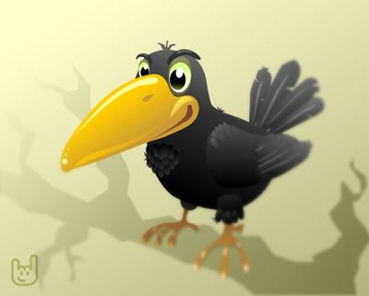
Мир букв

Slide 6
Буква на своём месте
Сом
Жук
Булку
Лес

Slide 7
ЗАМЕНИ ОДНУ БУКВУ
бочка
лапка
ум
кот
коза

Slide 8
СОСЧИТАЙ КОЛИЧЕСТВО БУКВ И ЗВУКОВ В СЛОВАХ.
Ел
Яд
Знает
Пень
Коньки

